Slide 1
PPT模板下载：www.1ppt.com/moban/ 行业PPT模板：www.1ppt.com/hangye/
节日PPT模板：www.1ppt.com/jieri/ PPT素材下载：www.1ppt.com/sucai/
PPT背景图片：www.1ppt.com/beijing/ PPT图表下载：www.1ppt.com/tubiao/
优秀PPT下载：www.1ppt.com/xiazai/ PPT教程： www.1ppt.com/powerpoint/
Word教程： www.1ppt.com/word/ Excel教程：www.1ppt.com/excel/
资料下载：www.1ppt.com/ziliao/ PPT课件下载：www.1ppt.com/kejian/
范文下载：www.1ppt.com/fanwen/ 试卷下载：www.1ppt.com/shiti/
教案下载：www.1ppt.com/jiaoan/ PPT论坛：www.1ppt.cn
BLADE
小组成员：穆鹏飞 胡明昊 刘晔 汪晓燕

Slide 2
Last course
1.【泛化关系】：是一种继承关系，表示一般与特殊的关系，它指定了子类如何特化父类的所有特征和行为。
2. 【实现关系】：是一种类与接口的关系，表示类是接口所有特征和行为的实现。
3. 【关联关系】：是一种拥有的关系，它使一个类知道另一个类的属性和方法。
4. 【聚合关系】：是整体与部分的关系，且部分可以离开整体而单独存在。如车和轮胎是整体和部分的关系，轮胎离开车仍然可以存在。
5. 【组合关系】：是整体与部分的关系，但部分不能离开整体而单独存在。如公司和部门是整体和部分的关系，没有公司就不存在部门。
6. 【依赖关系】：是一种使用的关系，即一个类的实现需要另一个类的协助，所以要尽量不使用双向的互相依赖.

Slide 3
强弱关系
泛化
实现
组合
聚合
关联
依赖
泛化 = 实现 > 组合 > 聚合 > 关联 > 依赖

Slide 4
01
重构需求

Slide 5
重构需求-功能/非功能
1.IOC功能
2.配置管理功能
3.请求响应模块
4.拦截功能
5.数据库增加模块
6.数据库删除模块
7.数据库修改模块
8.数据库查看模块
功能需求
1.数据库操作中适当利用缓存，以降低数据库访问开销。
2.MVC架构必须能够支持一定规模的并发请求。
3.ＭVC架构每秒钟能够处理足够多的请求。
4.ＭVC架构需要避免过度解耦，造成性能不必要的损失。
5.ＭVC架构应当提供一定的可扩展性和用户定制，增强可配置性。
非功能需求

Slide 6
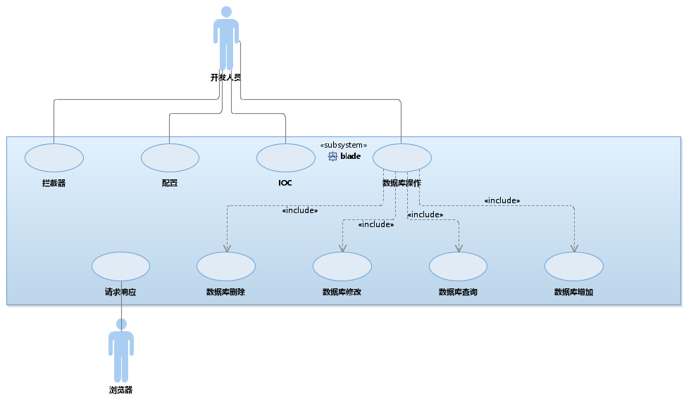
用例图

Slide 7
目录/Contents
01
IOC操作
02
配置管理
03
数据库操作
04
拦截模块
05
请求响应模块

Slide 8
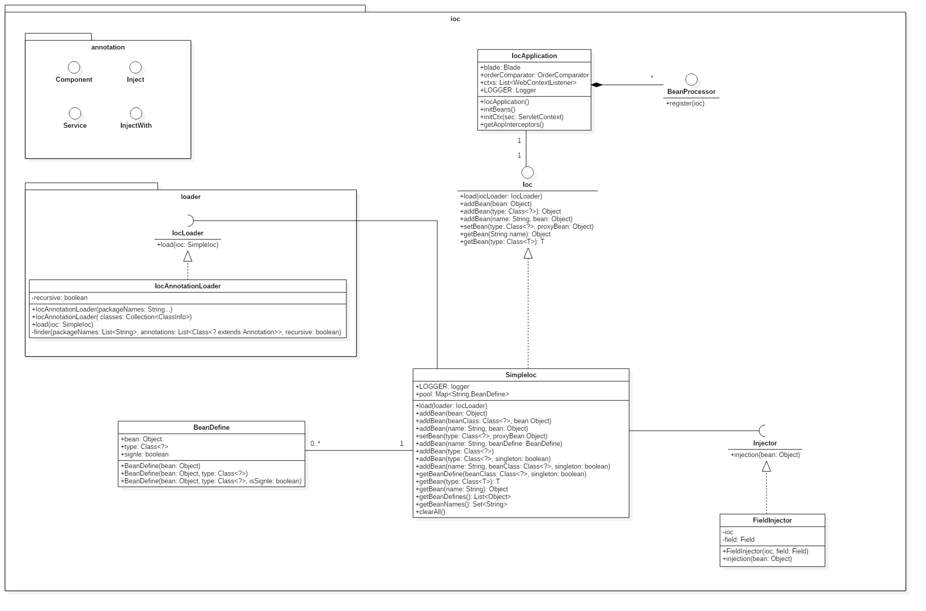
1.1 IOC类图

Slide 9
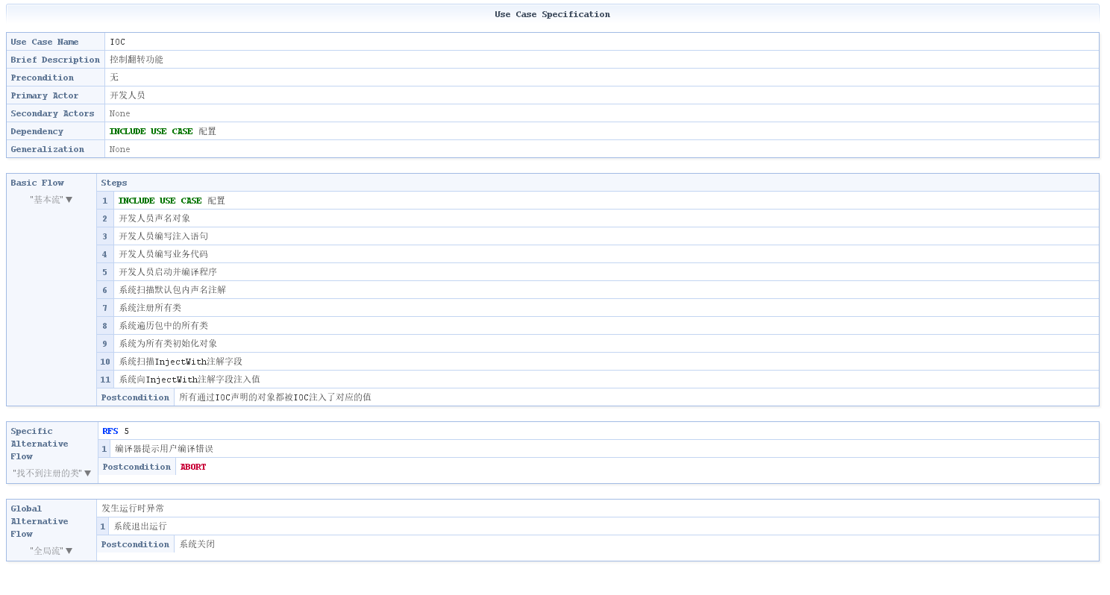
1.2 IOC RUCM

Slide 10
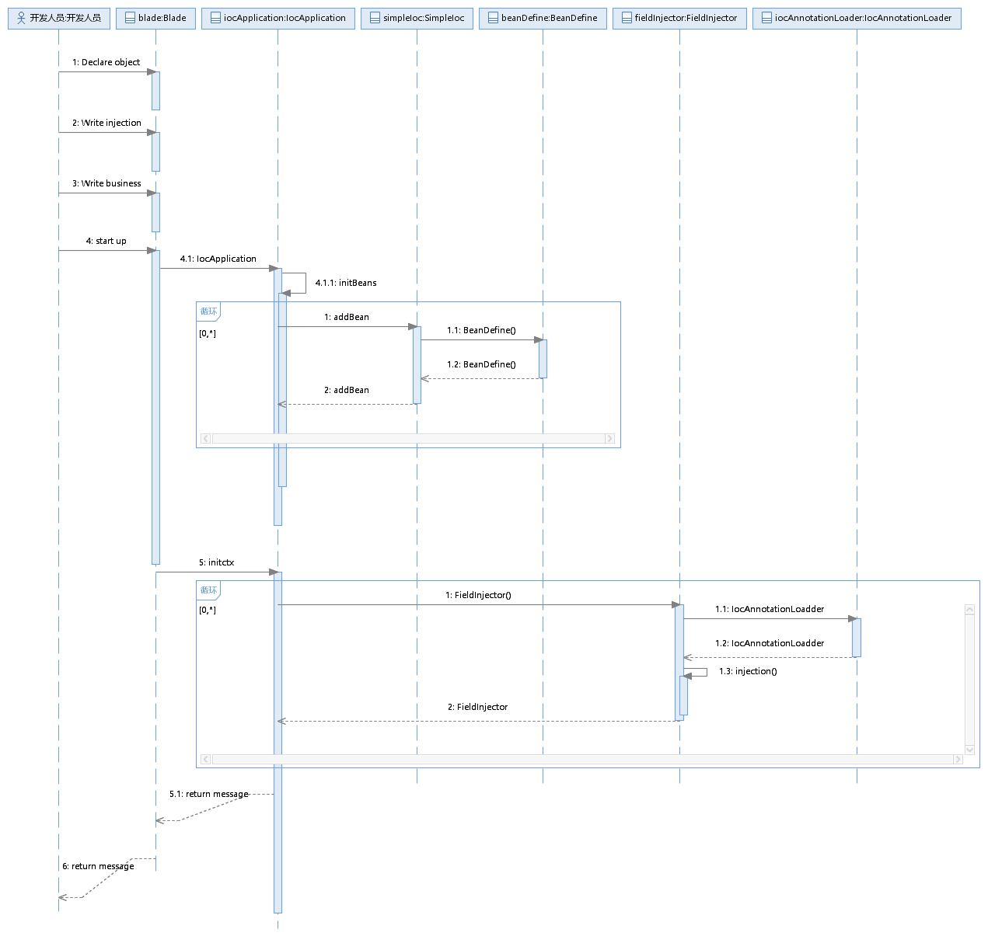
1.3 IOC 时序图

Slide 11
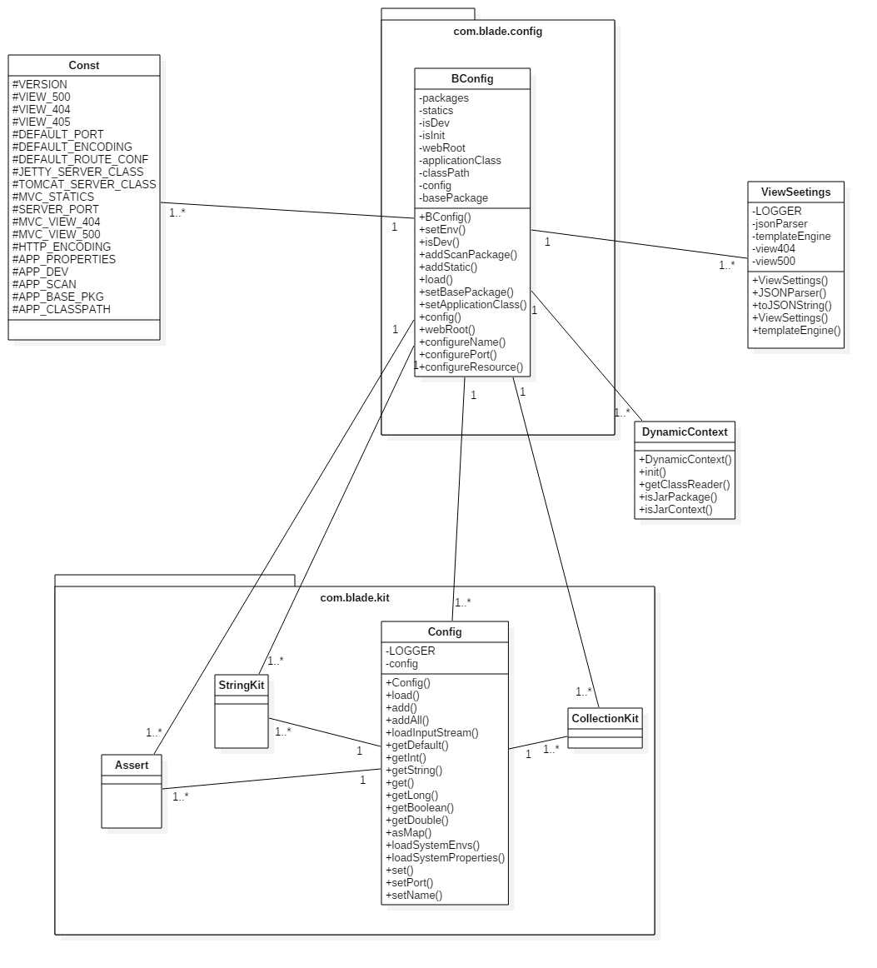
2.1 配置管理类图

Slide 12
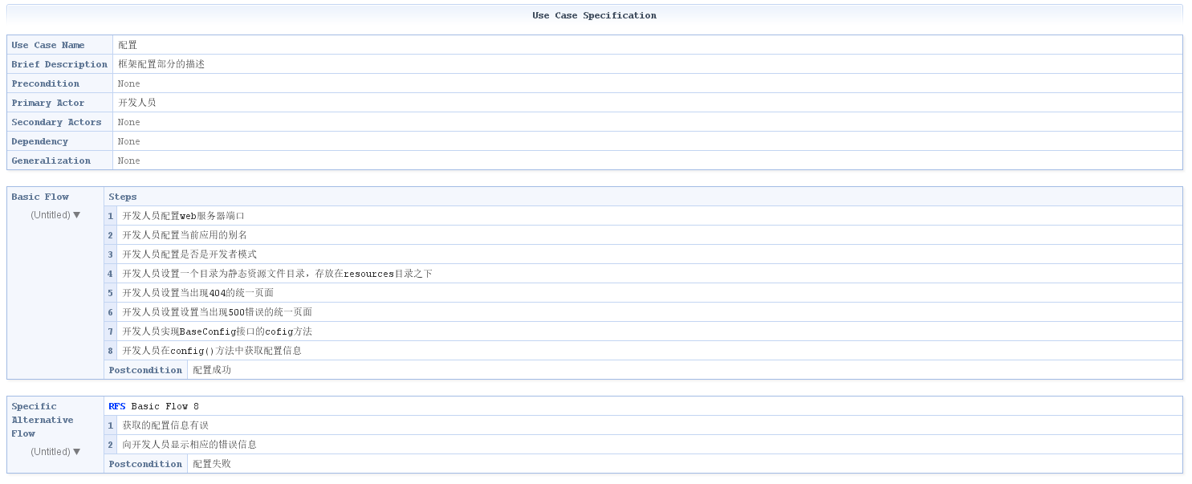
2.2 配置 RUCM

Slide 13
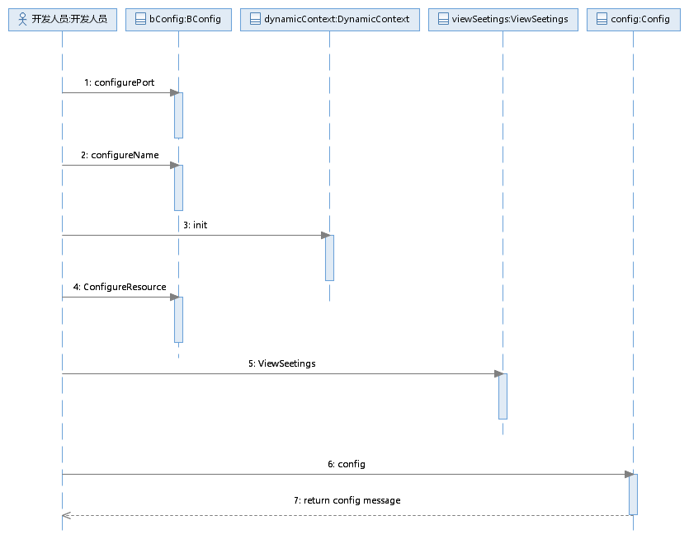
2.3 配置 时序图

Slide 14
3.1 数据库模块类图

Slide 15
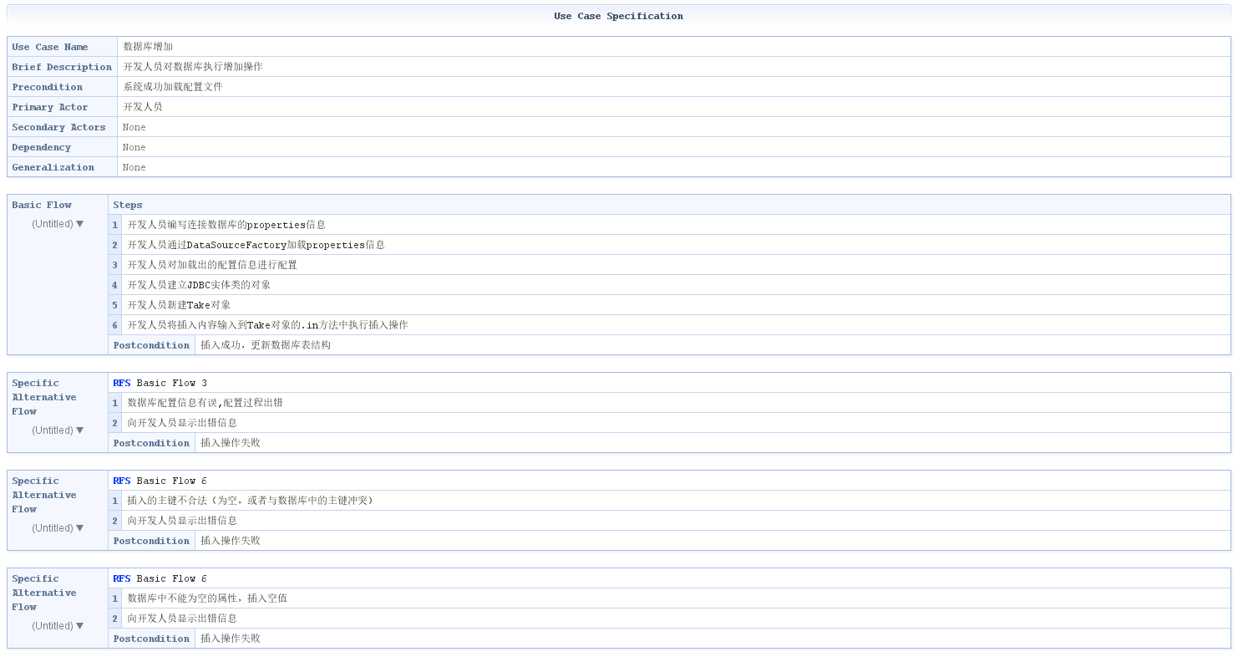
3.2 数据库增加模块 RUCM

Slide 16
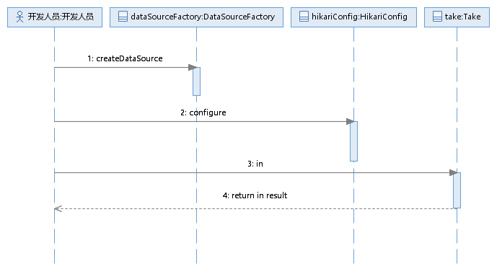
3.3 数据库增加模块 时序图

Slide 17
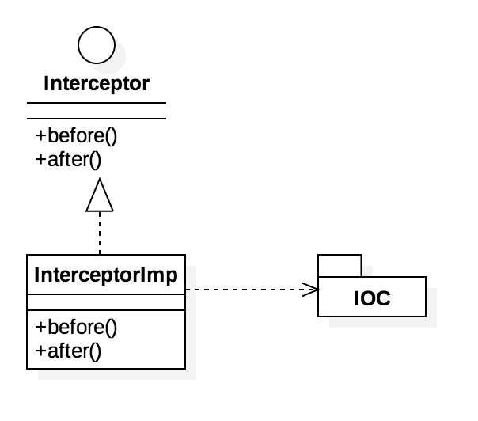
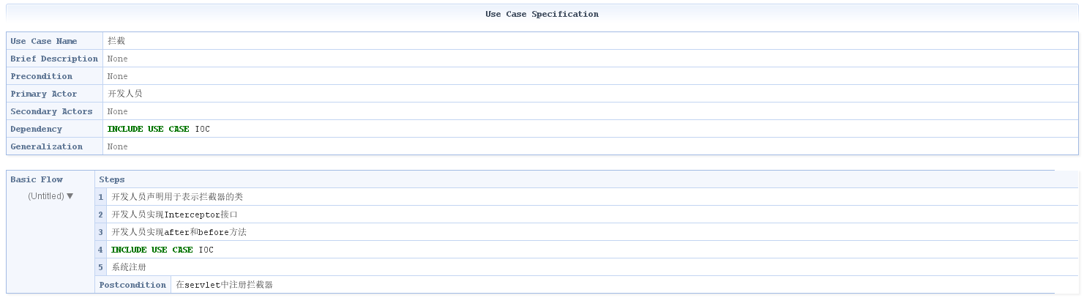
4.1 拦截模块类图与RUCM

Slide 18
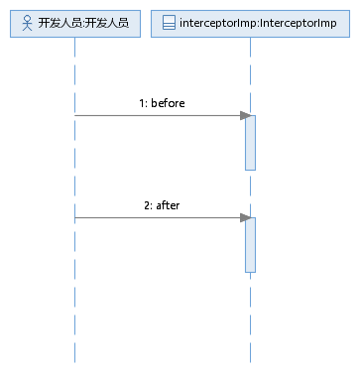
4.2 拦截器模块 时序图

Slide 19
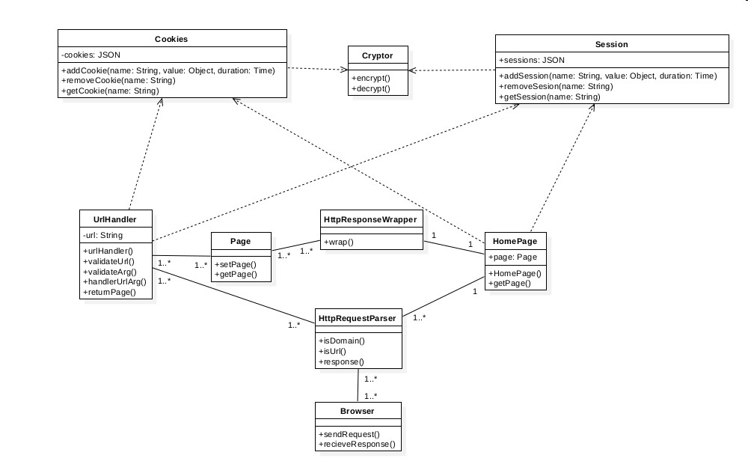
5.1 请求响应模块类图

Slide 20
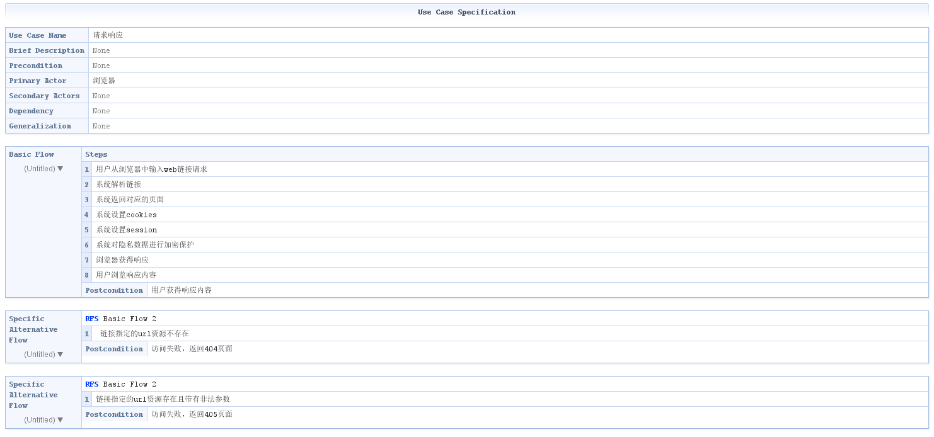
5.2 请求响应模块RUCM

Slide 21
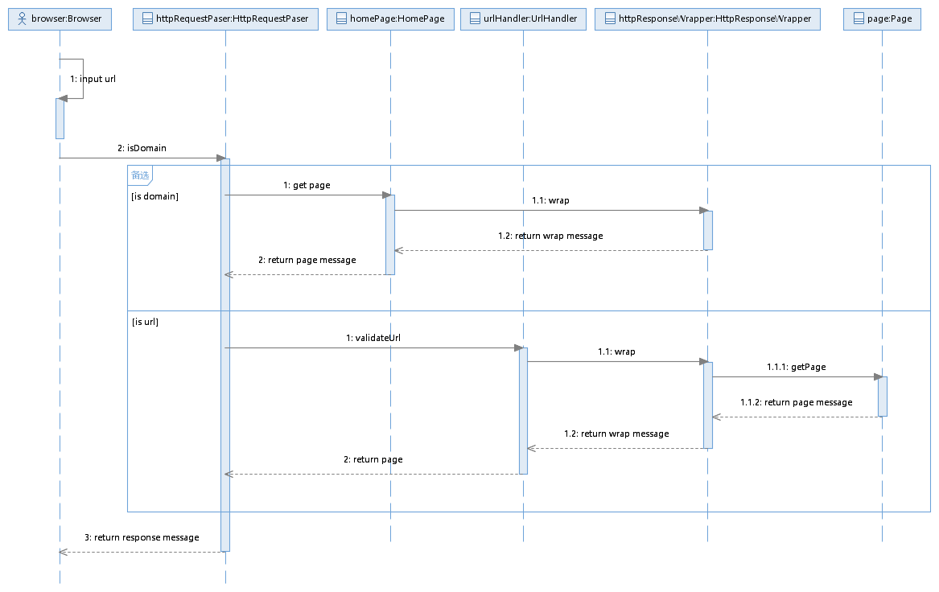
5.3 请求响应模块时序图

Slide 22
02
状态图

Slide 23
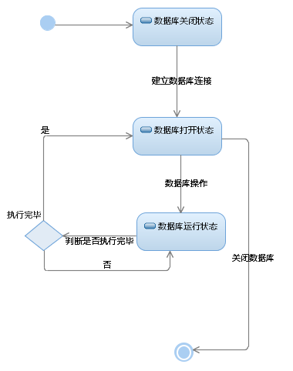
数据库模块状态图

Slide 24
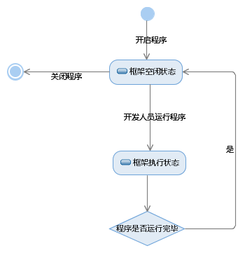
Blade框架部分状态图

Slide 25
03
本周工作安排

Slide 26
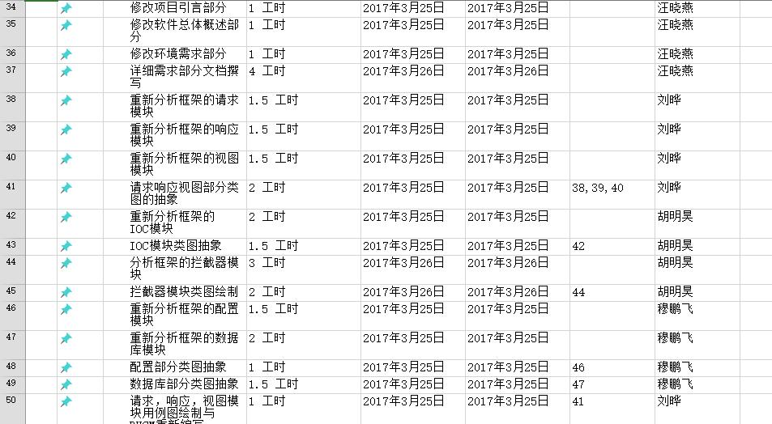
工作安排

Slide 27
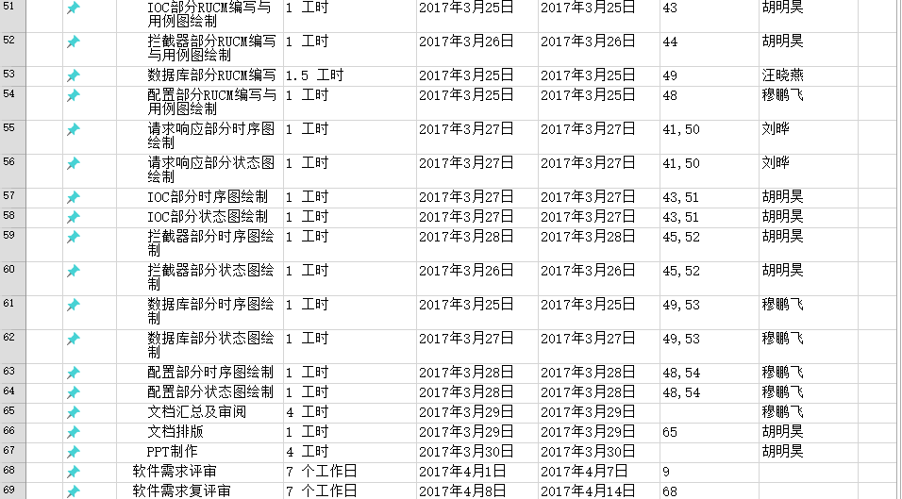
工作安排

Slide 28
04
工作存在不足之处

Slide 29
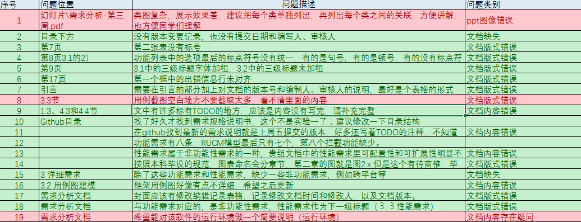
工作存在不足

Slide 30
05
下周工作计划目标

Slide 31
下周工作计划
修改本周工作中遇到的问题
工作计划
制定需求评审清单
根据需求评审清单对其他组进行评价

Slide 32
TeamB
汇报完毕 感谢观看

